Slide 1
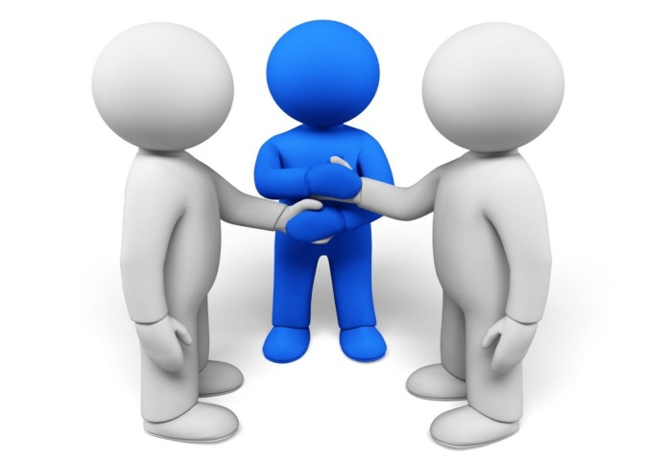
Mediacje Rówieśnicze
W Szkole Podstawowej nr 26 im. Rodła
w Zabrzu

Slide 2
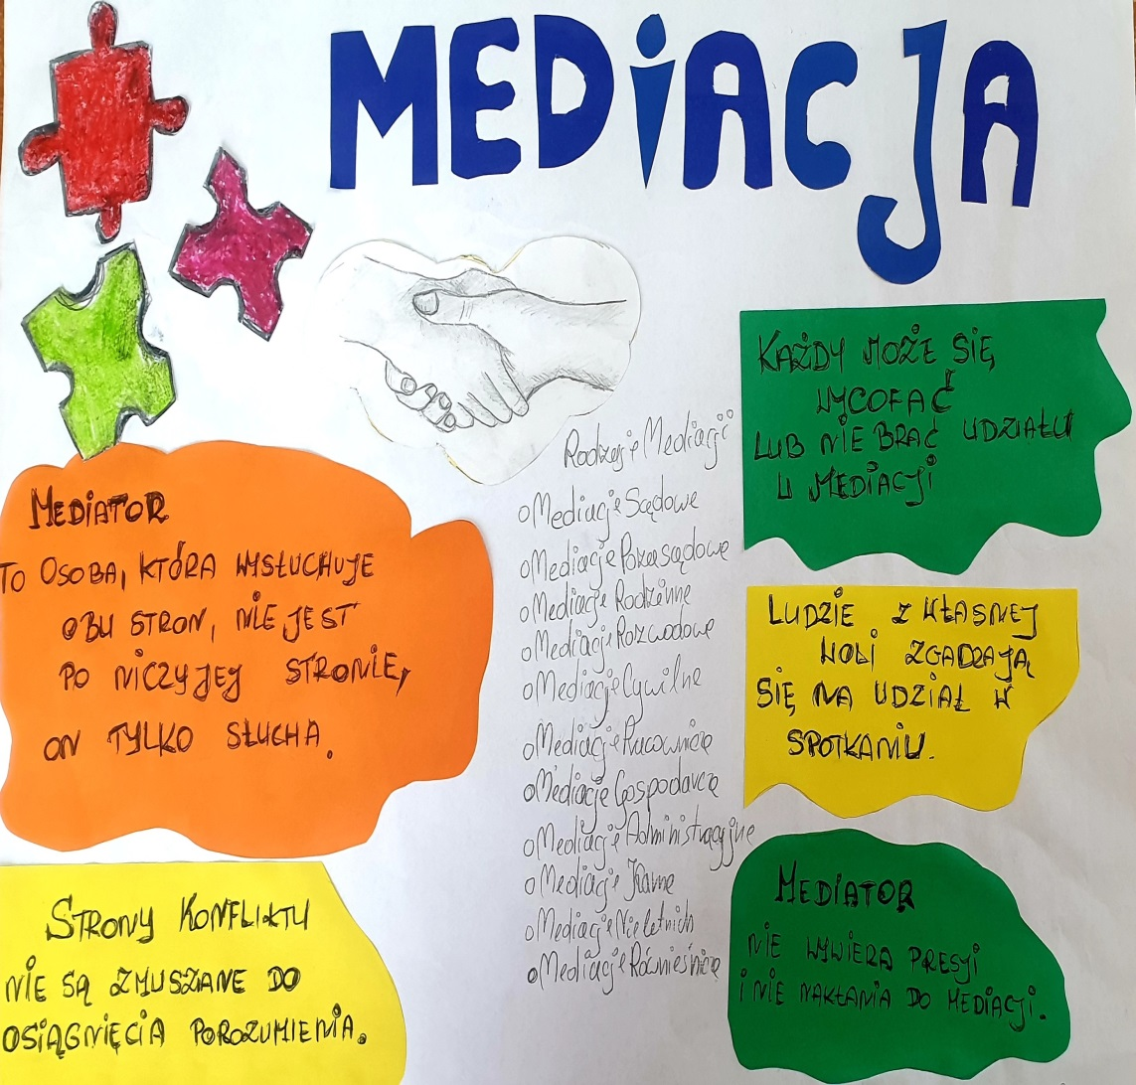
Co to są mediacje?
Mediacja jest sposobem rozwiązywania sporu lub konfliktu. Celem mediacji jest osiągnięcie porozumienia oraz poprawa relacji zwaśnionych stron przy pomocy mediatora.
W szkole mówimy o mediacjach rówieśniczych - prowadzonych przez uczniów dla uczniów.
W sytuacji konfliktu czy kłótni możesz w szkole skorzystać z pomocy mediatorów rówieśniczych.

Slide 3
Jak działają mediacje rówieśnicze?
W naszej szkole powstało Centrum Mediacji Rówieśniczych.
Opiekunem grupy szkolnych mediatorów jest pedagog szkolny pani Wanda Orzechowska. Nauczycielami mediatorami są również panie Anna Krotofil oraz Małgorzata Guzek.
W szkole grupę mediatorów rówieśniczych tworzą uczniowie posiadający odpowiednie predyspozycje do pełnienia tej roli. Uczniowie ci podczas dwudziestogodzinnego szkolenia zostali przygotowani do pełnienia tej roli.
Mediacja rówieśnicza przebiega według ściśle określonych reguł.

Slide 4
Zasady mediacji:
Dobrowolność – nie można zmuszać nikogo do udziału w mediacji.
Poufność - przebieg mediacji objęty jest tajemnicą.
Bezstronność – obowiązkiem mediatora jest traktowanie obu stron sporu równorzędnie.
Neutralność – mediatorzy nie narzucają swoich rozwiązań.
Akceptowalność – zaakceptowanie osoby mediatora i jego pomocy w dochodzeniu do porozumienia.

Slide 5
Kiedy mediacje?
Lista spraw do mediacji rówieśniczych:
Plotkowanie, obmawianie,
Wywyższanie się nad innymi,
Przezywanie, obrażanie,
Wyśmiewanie, drwienie,
Dokuczanie słabszym,
Ingerowanie w cudzą własność (zabieranie bez pozwolenia, chowanie),
Odrzucanie np. niedopuszczanie do wspólnych gier i zabaw,
Niszczenie cudzej własności,
Obrażanie w Internecie.

Slide 6
Jak skorzystać z pomocy mediatorów?
Zgłoś się bezpośrednio do mediatora rówieśniczego.
Zgłoś się do nauczyciela - opiekuna mediatorów rówieśniczych.
Zgłoś się do wychowawcy lub innego nauczyciela – on na pewno przekaże sprawę odpowiedniej osobie.
Pamiętaj! Masz prawo do mediacji ☺

Slide 7
Jak przebiegają mediacje?
Mediator rówieśniczy zawsze zapyta o zgodę na mediacje.
Mediator rówieśniczy dokładnie przedstawia zasady i odpowie na wszystkie Twoje pytania.
Mediator rówieśniczy pozwoli Ci przedstawić Twoje stanowisko.
Zostaniesz wysłuchany.
Mediator rówieśniczy zapyta, co jest dla Ciebie ważne. Zapyta także o Twoje propozycje rozwiązania konfliktu.
Po zakończeniu mediacji zostaje spisana ugoda mediacyjna.

Slide 8
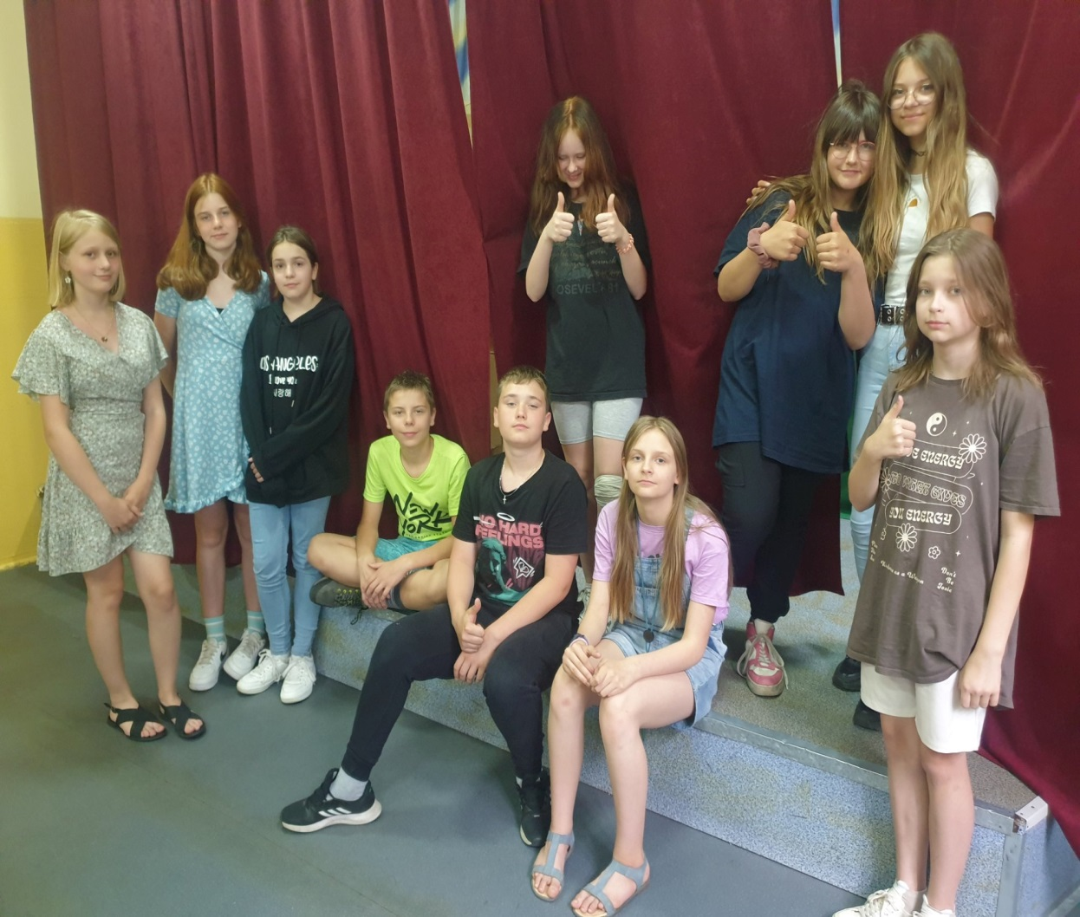
Grupę naszych szkolnych mediatorów rówieśniczych tworzą:
Adam Wróbel VI a
Paulla Nowak VI a
Lena Potyka VII a
Amelia Zawadzka VIII a
Oliwia Pniewska VIII a
Natalia Czernik VIII b
Maja Andrykowska VIII b
Kinga Cebula VIII b
Katarzyna Kalka VIII b
Mateusz Strzelczyk VIII b

Slide 9
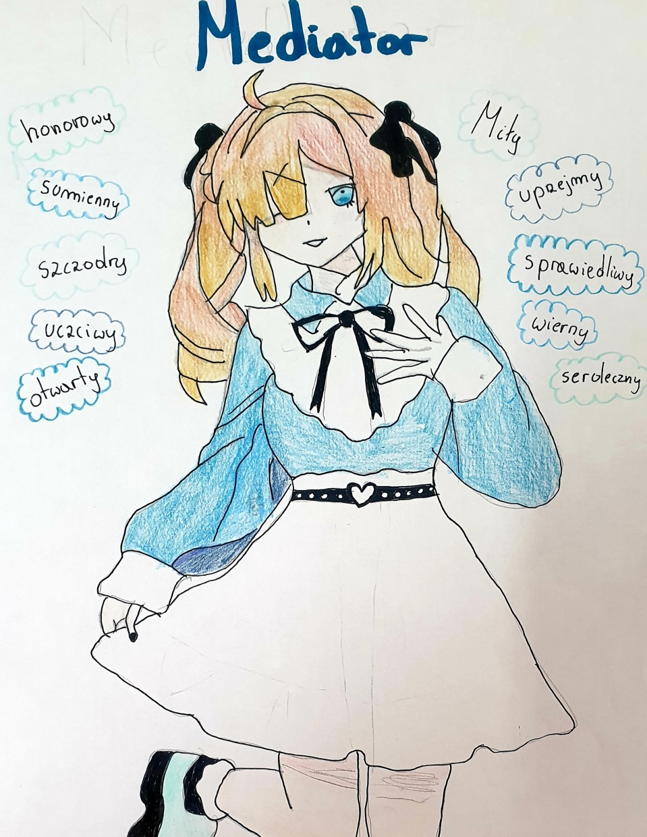
Zachęcamy do kontaktu z naszymi szkolnymi mediatorami rówieśniczymi ☺
Codziennie po 3 lekcji w sali 36 na II piętrze będzie pełniony dyżur mediacyjny podczas którego będzie można skorzystać z pomocy mediatorów rówieśniczych.
Zapraszamy ☺

